Slide 1

Trái đất sạch

Slide 2



目录
创设情境
探究学习
认字识词
词句赏析

Slide 3
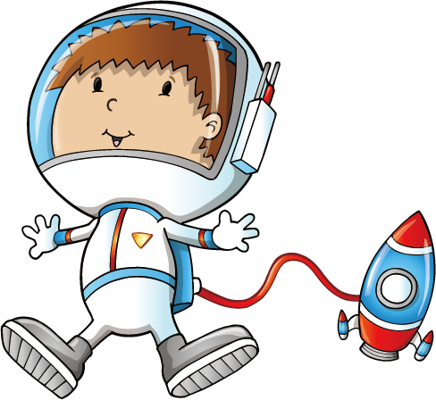

1.创设情境

Slide 4



创设情境
地球，是人类共同的家园，也是人类唯一的家园。“珍惜资源，保护环境”是人类永恒的主题。通过学习懂得人类应珍惜资源，保护环境。为地球家园美好的明天，尽一份自己的力量。

Slide 5
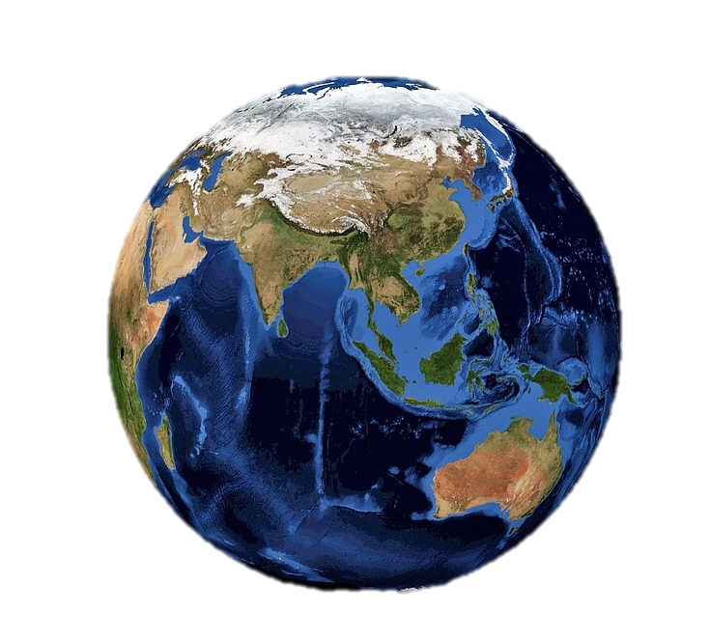
创设情境
地球是太阳系八大行星之一，按距离太阳远近的次序计为第三颗，形状像球而略扁，自转一周的时间是一昼夜，绕太阳一周的时间是一年。周围有大气层包围，表面是陆地和海洋，有人类和动植物等生存。它有一个卫星──月球。

Slide 6
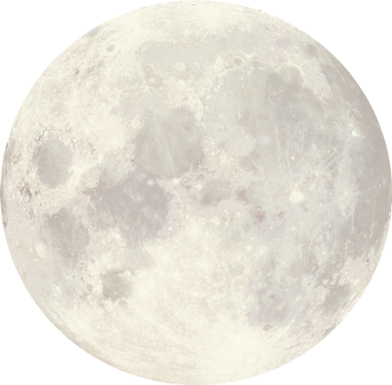
创设情境
地球是太阳系八大行星之一，按距离太阳远近的次序计为第三颗，形状像球而略扁，自转一周的时间是一昼夜，绕太阳一周的时间是一年。周围有大气层包围，表面是陆地和海洋，有人类和动植物等生存。它有一个卫星──月球。

Slide 7
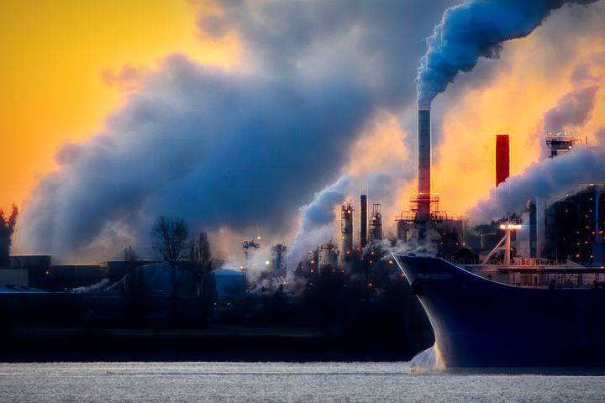
创设情境
地球污染是指在地球自然环境中混入对人体有害的或破坏环境卫生、改变环境正常状态的物质的现象，严重威胁到人类的健康。地球污染有水污染、大气污染、光污染、土壤污染等。

Slide 8
2.认字识词

Slide 9
认字识词
给带点的字选择正确的读音，用“√”标出
遨游（áo ào） 扁舟（piān biǎn）
枯竭（ɡū kū） 慷慨（kǎi ɡài）
√
√
√
√

Slide 10
认字识词
读准字音，写漂亮词语
jīng yíng hé ǎi ēn cì
wēi xié kū jié
晶莹
和蔼
恩赐
威胁
枯竭

Slide 11
认字识词
在括号里填适当的字组成词语
映入（ ）（ ） 相互（ ）（ ）
（ ）（ ）可亲 一叶（ ）（ ）
（ ）（ ）提供 不加（ ）（ ）
眼帘
交错
和蔼
扁舟
慷慨
节制

Slide 12
认字识词
写出下列词语的反义词
毁坏——（ ） 容易——（ ）
渺小——（ ） 精心——（ ）
美丽——（ ） 慷慨——（ ）
修复
困难
庞大
疏忽
丑陋
吝啬

Slide 13
3.词句赏析

Slide 14
词句赏析
科学家已经证明，至少在以地球为中心的40万亿千米的范围内，没有适合人类居住的第二个星球。
赏赐：至少就是“最少”的意思，这个词说明“40万亿公里”是目前可以确定的最小的范围，也告诉我们这个范围以外的情况，科学家还不能确定。体现了说明文用词的精确和严谨。

Slide 15

词句赏析
同茫茫宇庙相比，地球是渺小的。它只有这么大，不会再长了。地球表面的面积是5.1亿平方千米，而人类生活的陆地大约只占其中的五分之一。其实，人类生活的范围是很小的。

Slide 16

词句赏析
地球的半径有六千三百多公里，作者说地球“渺小”，你认为有道理吗？根据课文内容，说说你的理由。

Slide 17

词句赏析
事物的大小是相对的，地球跟人相比，就十分庞大，同茫茫的宇宙相比，就显得渺小了。如果可以把学校看成宇宙，那么，地球可能是什么呢？恐怕连一粒微尘都算不上。

Slide 18
4.探究学习

Slide 19
探究学习
作为一篇科普读物，作者运用的是多种多样的说明方法。你能从课文中找到这样的例子吗？

Slide 20
探究学习
运用列数字的方法。说明地球在茫茫的宇宙中是那样的渺小，人类的活动范围是很有限的。
1
运用比喻的方法。说明地球的美丽，是人类和地球生命能够生存的环境。
2

Slide 21
探究学习
运用分类别、举例子的方法。说明地球上的自然资源是有限的：一是不能再生的资源被不加节制地开采；二是能够再生的资源遭到破坏。
3

Slide 22


探究学习
小结：这些说明方法的运用，不但向读者介绍了科普知识，更能使大家警醒，承担起保护环境的责任。

Slide 23


作业
读了这篇课文，你想到了些什么？你准备怎么做？把你的想法写下来。

Slide 24
谢谢观看！

